Slide 1

SRP
Idræt
Ribe Katedralskole

Slide 2
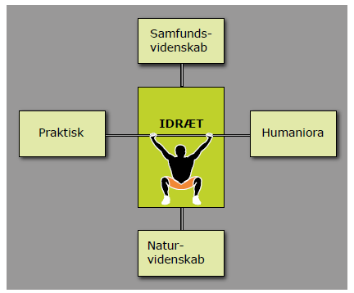
Idrætsfagets metoder til at opnå viden
Hvad er en metode?
”Den vej som bruges for at komme frem til et resultat” (Skadhede, T. 2023)

Slide 3
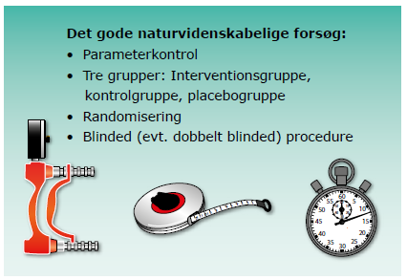


Naturvidenskab
Objektiv observation af kroppen
Hypoteser opstilles ud fra baggrundsviden (deduktiv tilgang)
Observationer danner baggrund for teorier (induktiv tilgang)
Hypoteser efterprøves ved udførelse af kontrollerede eksperimenter

Slide 4
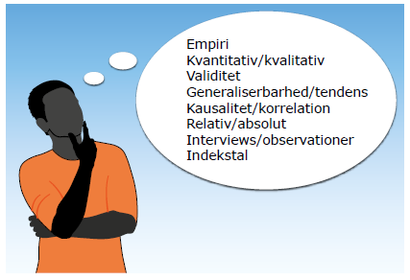
Samfundsvidenskab
Empiri indsamles fx via interviews, spørgeskemaer
Databehandling fx statistik
Analyse
Diskussion ifht. relevante teorier
”Fokus på at give forståelse for hvordan mennesker handler i sociale sammenhænge samt at forstå forandringer og sammenhænge i det sociale liv”. (Skadhede, T. 2023).
Et overordnet spørgsmål er: Hvilken rolle spiller kroppen og idrætten i en samfundsmæssig og kulturelt kontekst?
Kan anskues fra politisk, økonomisk, antropologisk og sociologisk synsvinkel.

Slide 5
Humaniora
Omdrejningspunktet er ”mennesket som kulturskabende og som kulturprodukt” (Skadhede, T. 2023)
”Det enkelte menneske forstås som et handlende og tænkende subjekt, der har bevidste og ubevidste hensigter og en vilje til at handle” (Skadhede, T. 2023)
”En humanistisk tilgang forsøger at forstå motiver, hensigter og mening – hvad betyder det, at vi gør sådan eller sådan, og hvorfor gør vi det?” (Skadhede, T. 2023)

Slide 6
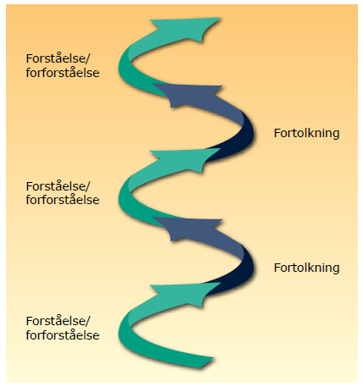
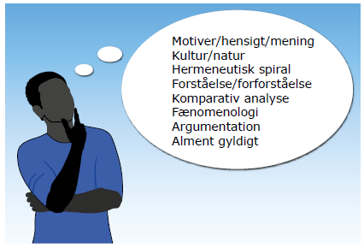
Humaniora
Udgangspunktet er i en erfaring, en oplevelse – et fænomen. Det vil man typisk redegøre for, hvorefter man så i en analyse undersøger, hvordan andre har beskrevet og forstået det, indtil man til sidst selv samler den nye forståelse i en fortolkning (Skadehede, T. 2023)

Slide 7

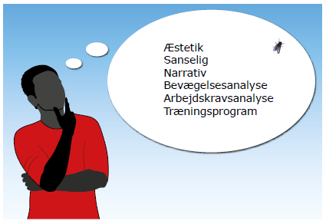
Den praktiske metode
Æstetisk observerende metode fx via
Sanselige metode – et narrativ, en oplevelsesbeskrivelse.
Bevægelsesanalyse – biomekanisk analyse
Arbejdskravsanalysen – anatomisk, fysiologisk og psykologisk
Træningsplanlægning

Slide 8

Idræt og biologi
Temperatur og præstationsevne
Præstationsfremmende stoffer
  Styrketræning (anabole steroider, kreatin)
  Udholdenhedsidræt (koffein mv.)
Motorisk udvikling
Aldring
Søvn og præstation
Idræt/ sport og indlæring
Træningsafhængighed/overtræning ( evt. psykologi)
  Årsager
  Fysiske og psykiske konsekvenser

Slide 9
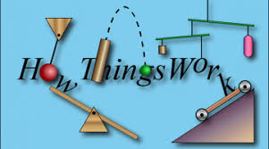
Idræt og fysik/ matematik
Boldbaner og rotation
Optimering af højdespringet
Rekorder, tests (matematik)
  Matematiske modeller
  Statestik
  Kinematiske størrelser (sted, acceleration, hastighed)

Slide 10
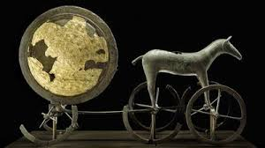
Idræt og historie
Sport og politik
  Idrætspolitik gennem tiden
Kvinder i sport
Kroppen i krig og fred
Idræt og teknologi

Slide 11
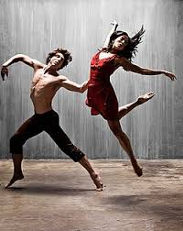
Idræt og sprog/kultur
  Analyse af dans (Labans bevægelseslære).
  Udvikling af egen koreografi inden for specifik dansegenre.
  Biomekanisk analyse af dans
  Arbejdskravsanalyse

Slide 12

Idræt samfundsfag
Sundhed
  Kampagner
  Ulighed i sundhed
Integration
Friluftsliv og motion i naturen

Slide 13
Referencer
Skadhede, T. m.fl. (2023): Yubio idræt C+B 2023. Yubio.dk.

